Slide 1
MEDIÁLNÍ PLÁNOVÁNÍ

Slide 2
Životní cyklus značky a mediální plánování
Fáze, kterými značka prochází
Launch
Building
Maintenance
Sales
Relaunch

Slide 3
Launch
Uvedení značky na trh
Značka je na počátku neznámá - má nulové povědomí (brand awareness) a nulový podí na trhu (SOM - share of market)
Cílovou skupinou jsou budoucí noví zákazníci
Marketingové cíle jsou penetrace (first-try) a opakovaný nákup
Komunikačním cíem je budování povědomí o značce (představit, nalákat k vyzkoušení a následně přesvědčit k opakovanému nákupu)
Mediální cíle vychází z výše uvedeného

Slide 4
Budování značky
Budování loajality a rozvoj pozice na trhu
Marketingovým cílem je opakovaný nákup
Cílovou skupinou jsou občasní zákazníci a budoucí noví zákazníci
Komunikační cíle jsou dány stádiem značky
    růst povědomí o značce
    znalost klíčových benefitů cílovou skupinou
Klíčovým mediálním cílem je dostatečná frekvence

Slide 5
Období zralosti značky
Udržovací aktivity / Maintenance
Cílovou skupinou jsou loajální, příležitostní i budoucí zákazníci
Marketingové cíle jsou péče o SOM a opakovaný nákup (nechcete aby vám zákazníci odcházeli jinam) - připomínat klíčové benefity
Mediálním cílem je průběžně připomínat o největšímu podílu značku a její klíčové benefity

Slide 6
Pokles značky
Výprodeje / Sales / Delší doba od uvedení na trh
Marketingovým cílem je konzumace značky v objemu (koupě větších balení)
Cílovou skupinou jsou loajální spotřebitelé a odpadlíci
Komunikační cíl jsou pořád klíčové benefity (jsme takoví jak nás znáte - ale dostanete navíc 20%)

Slide 8
Situační analýza
Porozumět situaci a definovat otázky - abychom je mohli vyřešit
Definice cílové skupiny
Mediální chování
Vztah CS ke značce
Demografie (věk, vzdělání, bydliště, region, …)
Psychografie (loajalita, aktivita, usedlost, introverze, …)
Nákupní chování (frekvecne nákupů, místo, …)
Ad-hoc výzkumy CS
Analýzy trhu a konkurence

Slide 9
Situační analýza
Porozumět situaci a definovat otázky - abychom je mohli vyřešit
Objemy prodejů, trendy, podíly na trhu
Sezónnost prodejů / peaks vs. low season
Mediální investice (sezónnost, formáty, tonalita, obsah, mediatypy)
Monitoring kreativity (ukázky inzerce)
Odhady budoucího vývoje trhu
SWOT, Boston matrix, …
Segmentace, ověřování, upřesňování nebo redefinice CS

Slide 10
Cíle mediálního plánování
Pomůže určit správnou strategii a vyhodnotit úspěšnost kampaně
Marketingové cíle - zvyýšit penetraci, frekvenci nákupů, okamžitý nákup, zvýšit loajlaitu, perefrenci značky, udržet prodeje, SOM
Komunikační cíle - navýšit povědomí značky, vybudovat TOM, vylepšit image, připomenout nákupní příležitost, vybudovat nové asoicace se značkou, změnit vnímání značky
Mediální cíle - GRPs týdně, reach frekvence, oslovení, afinita v určitém období a cílové skupině

Slide 11
Strategie mediálního plánování
Způsob jak dosáhneme stanovených cílů
Výstupem je rozdělení rozpočtů do mediatypů a určení úkolů, které mají jednotlivé skupiny médií splnit
Hlavní typy mediálních cílů
    reach - co nejširší pokrytí
    frekvence - opakovaný přenos
    timing - oslovení CS v určitém čase
    místo - oslovení CS na správném místě
    kontinuita - připomínání

Slide 12
Mediaplán
Výběr nejvhodnějších médií zapojených do kampaně
Hledáme konkrétní mediatypy, které splní zadání strategie
Hledáme co nejlepší zásah cílové skupiny za co nejnižší cenu
Bereme v potaz čísla o sledovanosti, čtenosti i kvalitativní faktory (inzerát musí být umístěn v odpovídajícím prostředí)
Výstupem je mediaplán - dokument, který uvádí v rámci mediatypu všechny důležité parametry (cena, zásah, termíny uveřejnění, pozice, …)

Slide 13
Vyhodnocení
Měříme reálný dopad kampaně - jak reklama zapůsobila na cílovou skupinu
    povědomí o reklamě
    povědomí o značce
    preference
    loajalita

Slide 14
MEDIATYPY

Slide 15
Televize
Velký zásah, ale je nejdražší - proč ANO?
Audiovizuální sdělení je nejlepší výuková metoda
Velmi přesvědčivé médium - dají se použít techniky velmi blízké osobnímu prodeji, pomocí vyprávění příběhů dokáže vzbudit emoce a vybudovat silné asociace se značkou
Má unikátní postavení v denním koloběhu diváků a silný potenciál zásahu
Zásah vybudovaný v TV je velmi rychlý a pokrytí je celostátní. Lze dobře měřit díky peoplemetrům

Slide 16
Televize
Velký zásah, ale je nejdražší - proč NE?
Je to hodně drahé - minimální investice je v řádu jednotek milionů CZK + produkce spotu, který stojí podobné peníze
Jen přibližně 60% diváků sledující TV v prime-time věnuje obrazovce plnou pozornost. V ostatních částech dne je toto procento ještě nižší
Je to pasivně sledované médium
Kampaně je nutno plánovat s velkým předstihem
Obtížný zásah některých CS (teenageři, lidé s vyšším vzděláním sledují televizi méně)

Slide 17
Televize
Nejčastější formáty
Klasické TV spoty (měrná jednotka je 30s spot - ceníková cena)
Sponzoring (mají poměrně výrazná omezení)
Product placement
Teleshopping
Injektáž TV pořadů

Slide 18
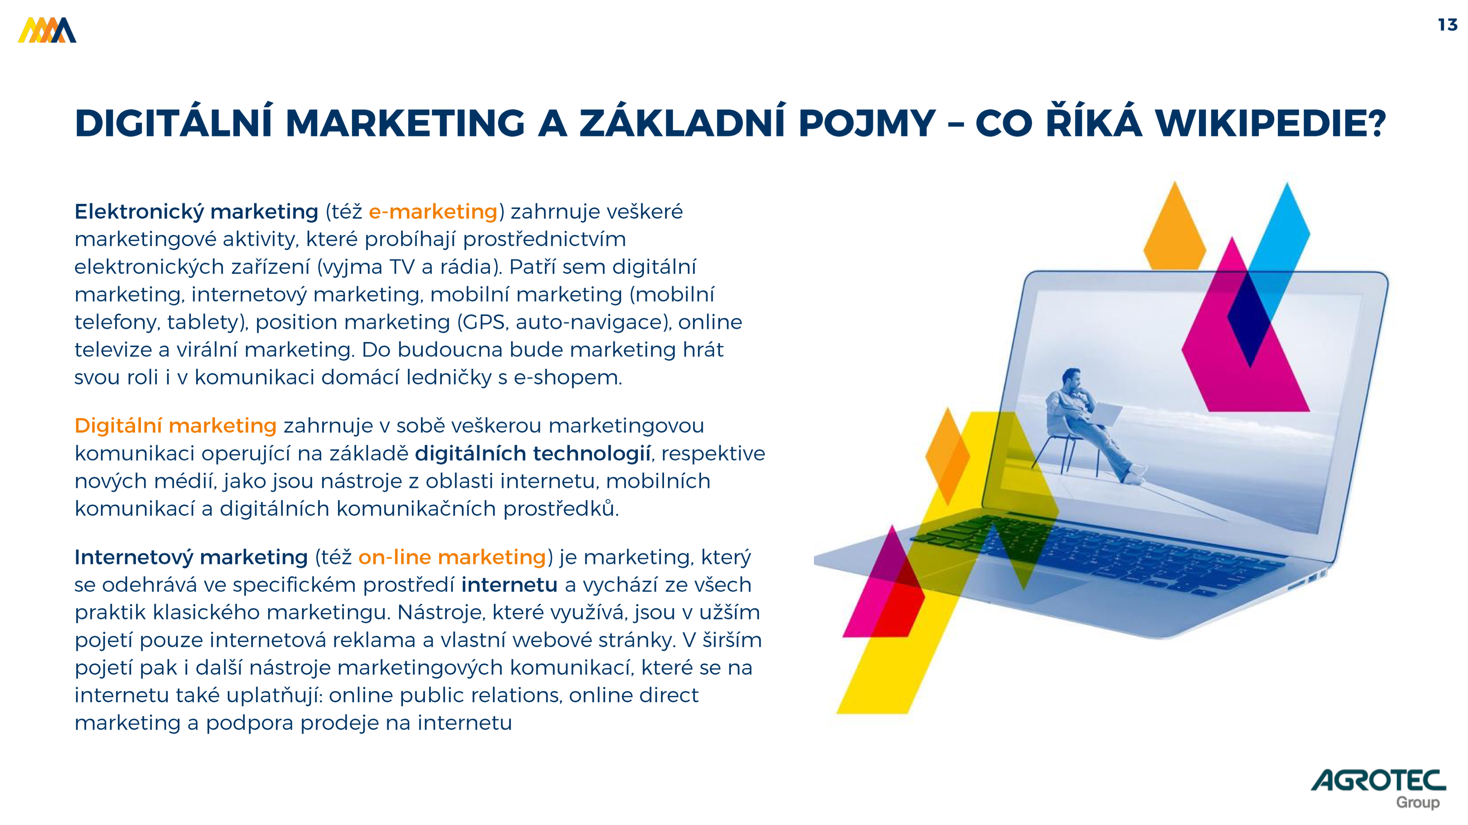

Slide 19
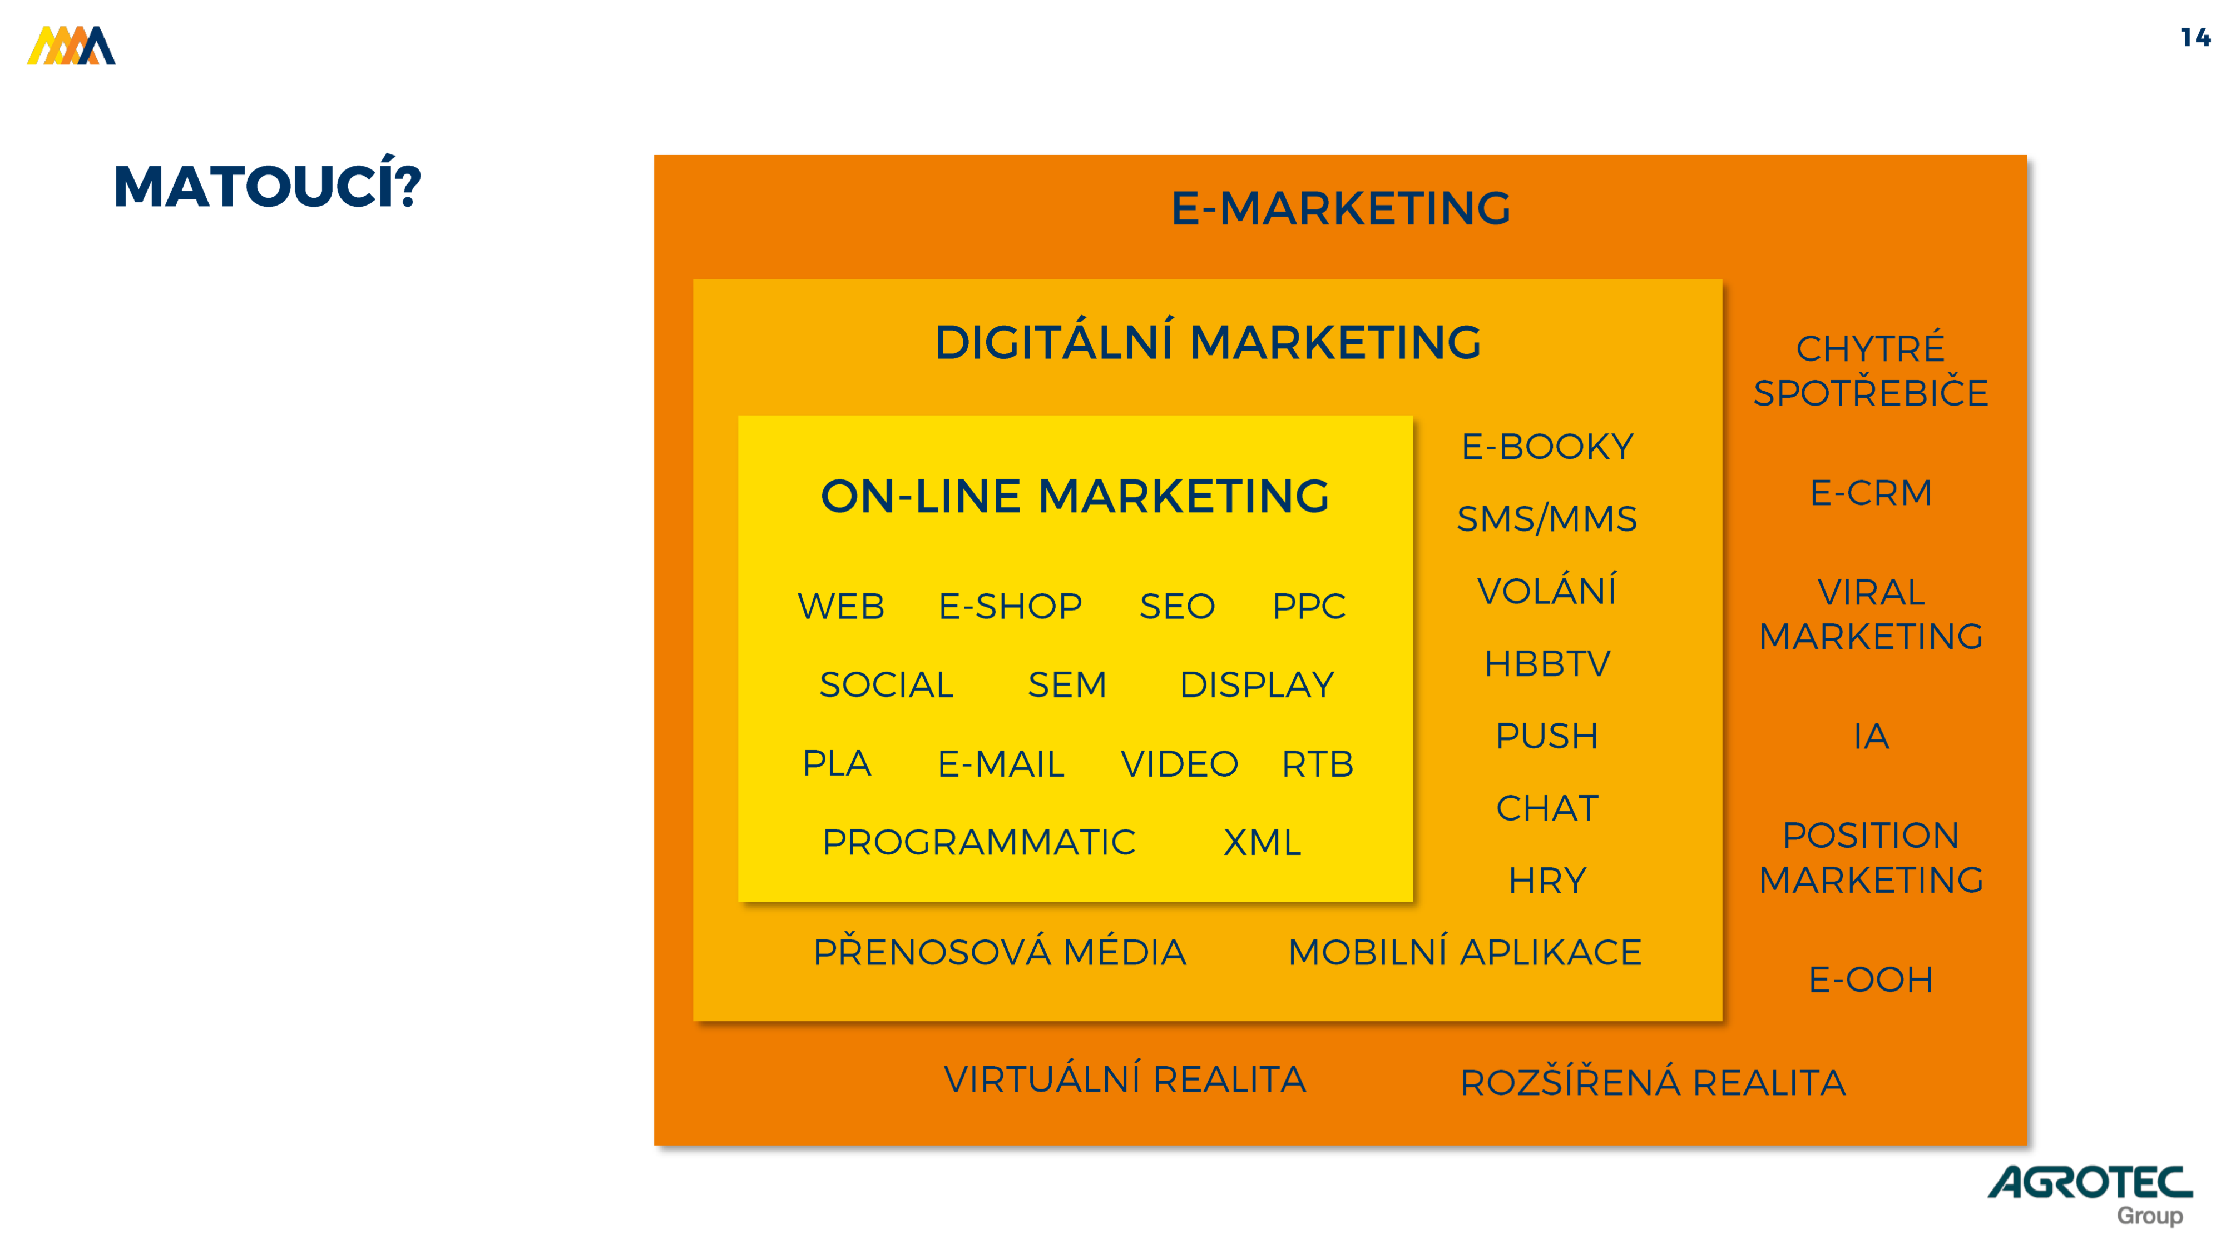

Slide 20
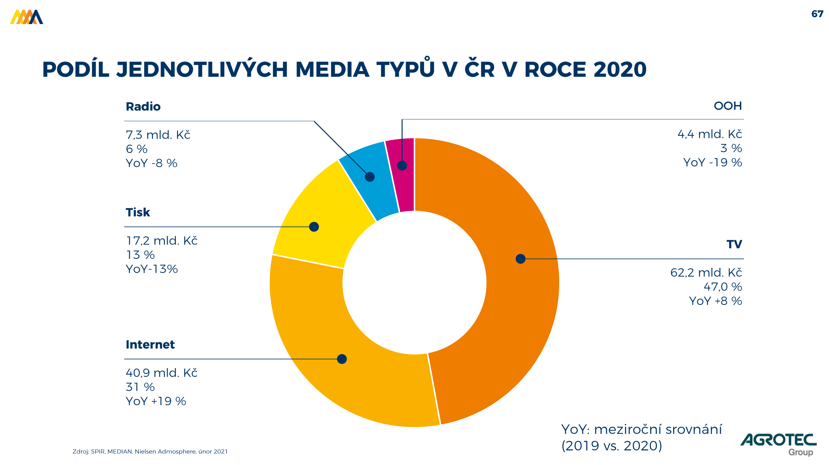

Slide 21
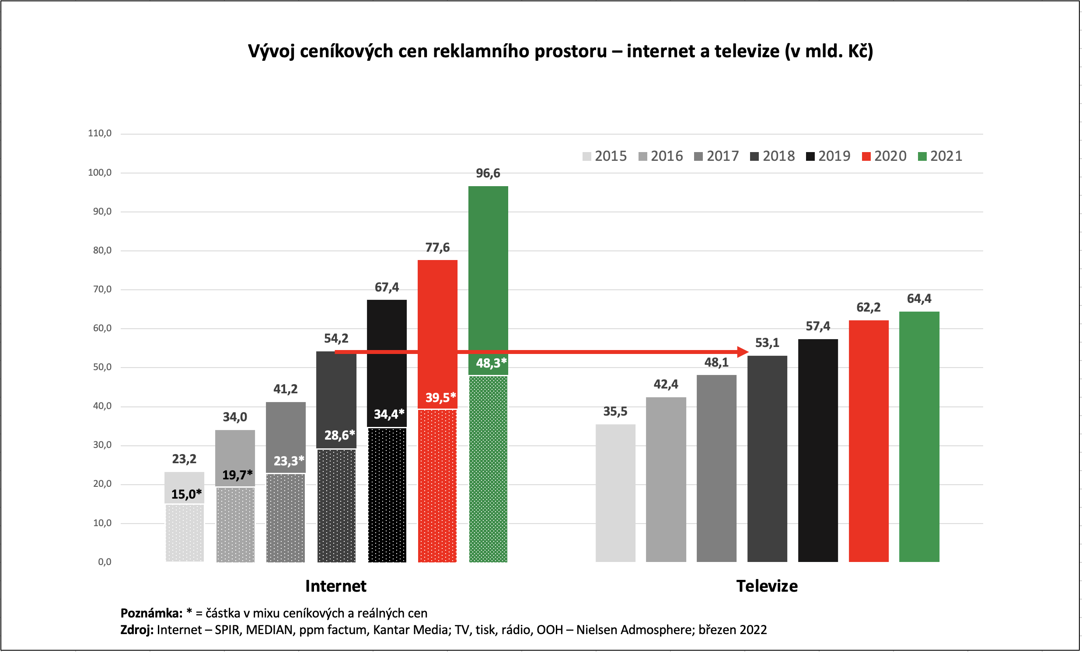

Slide 22
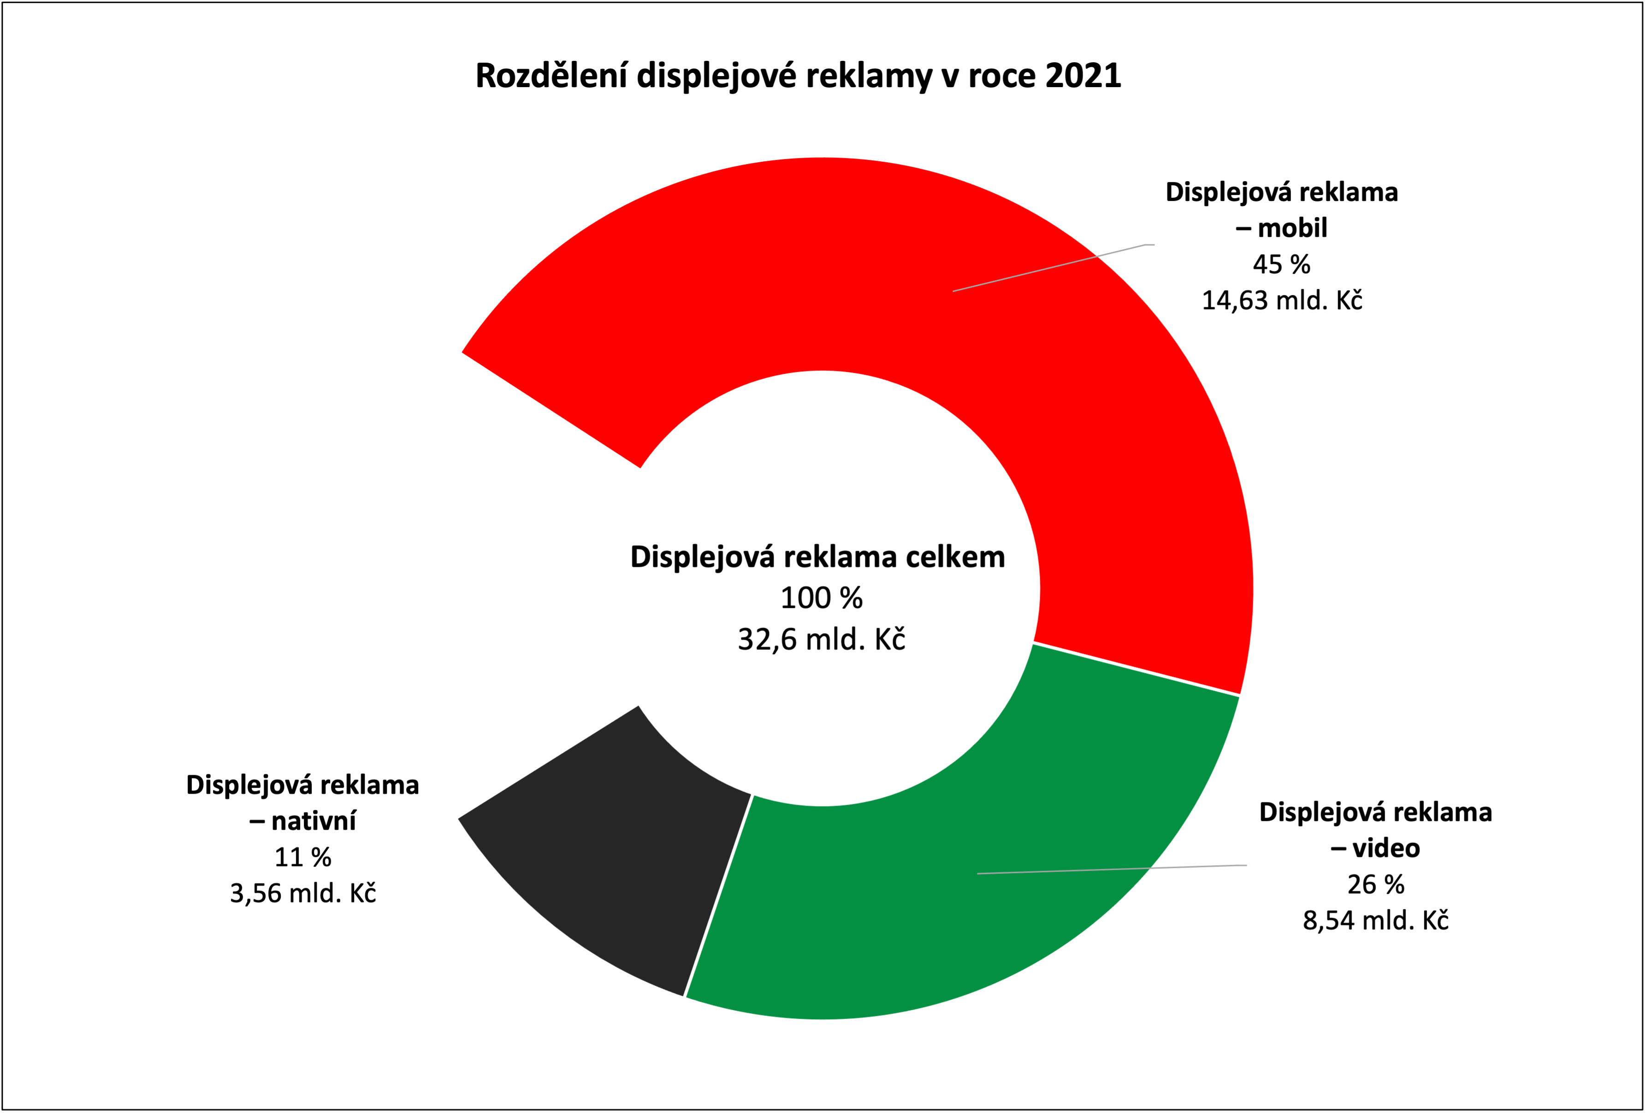

Slide 23
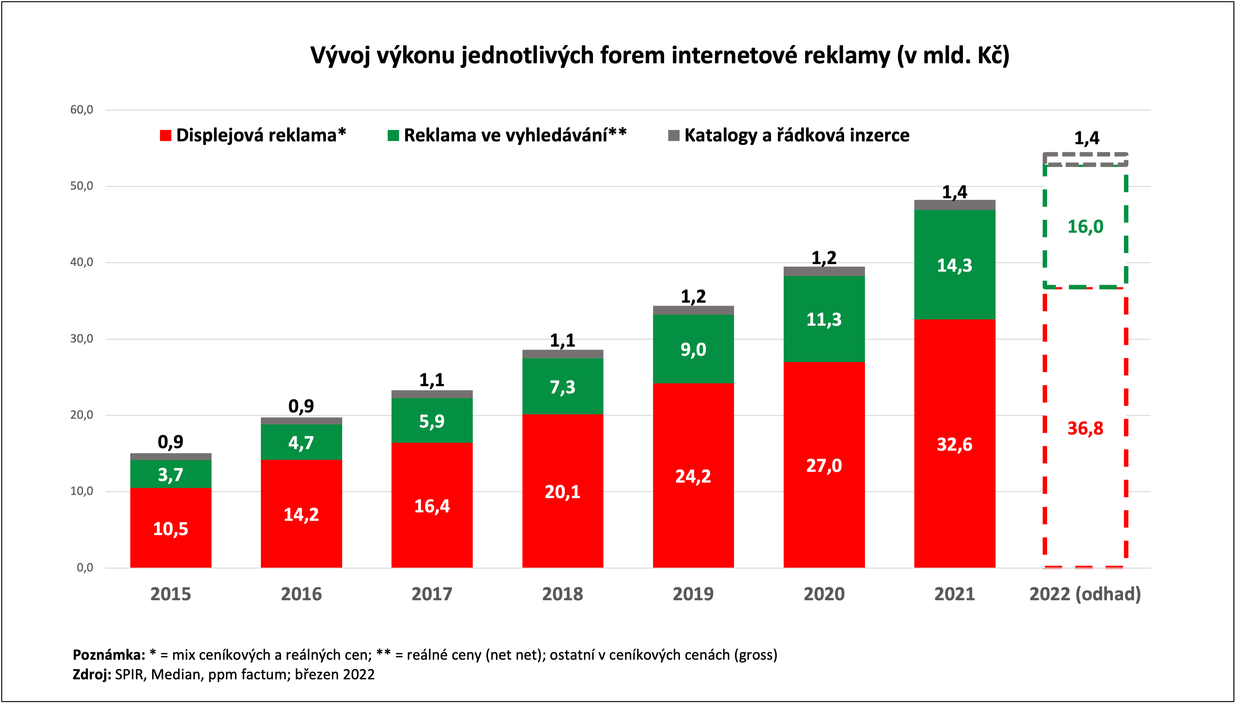

Slide 24
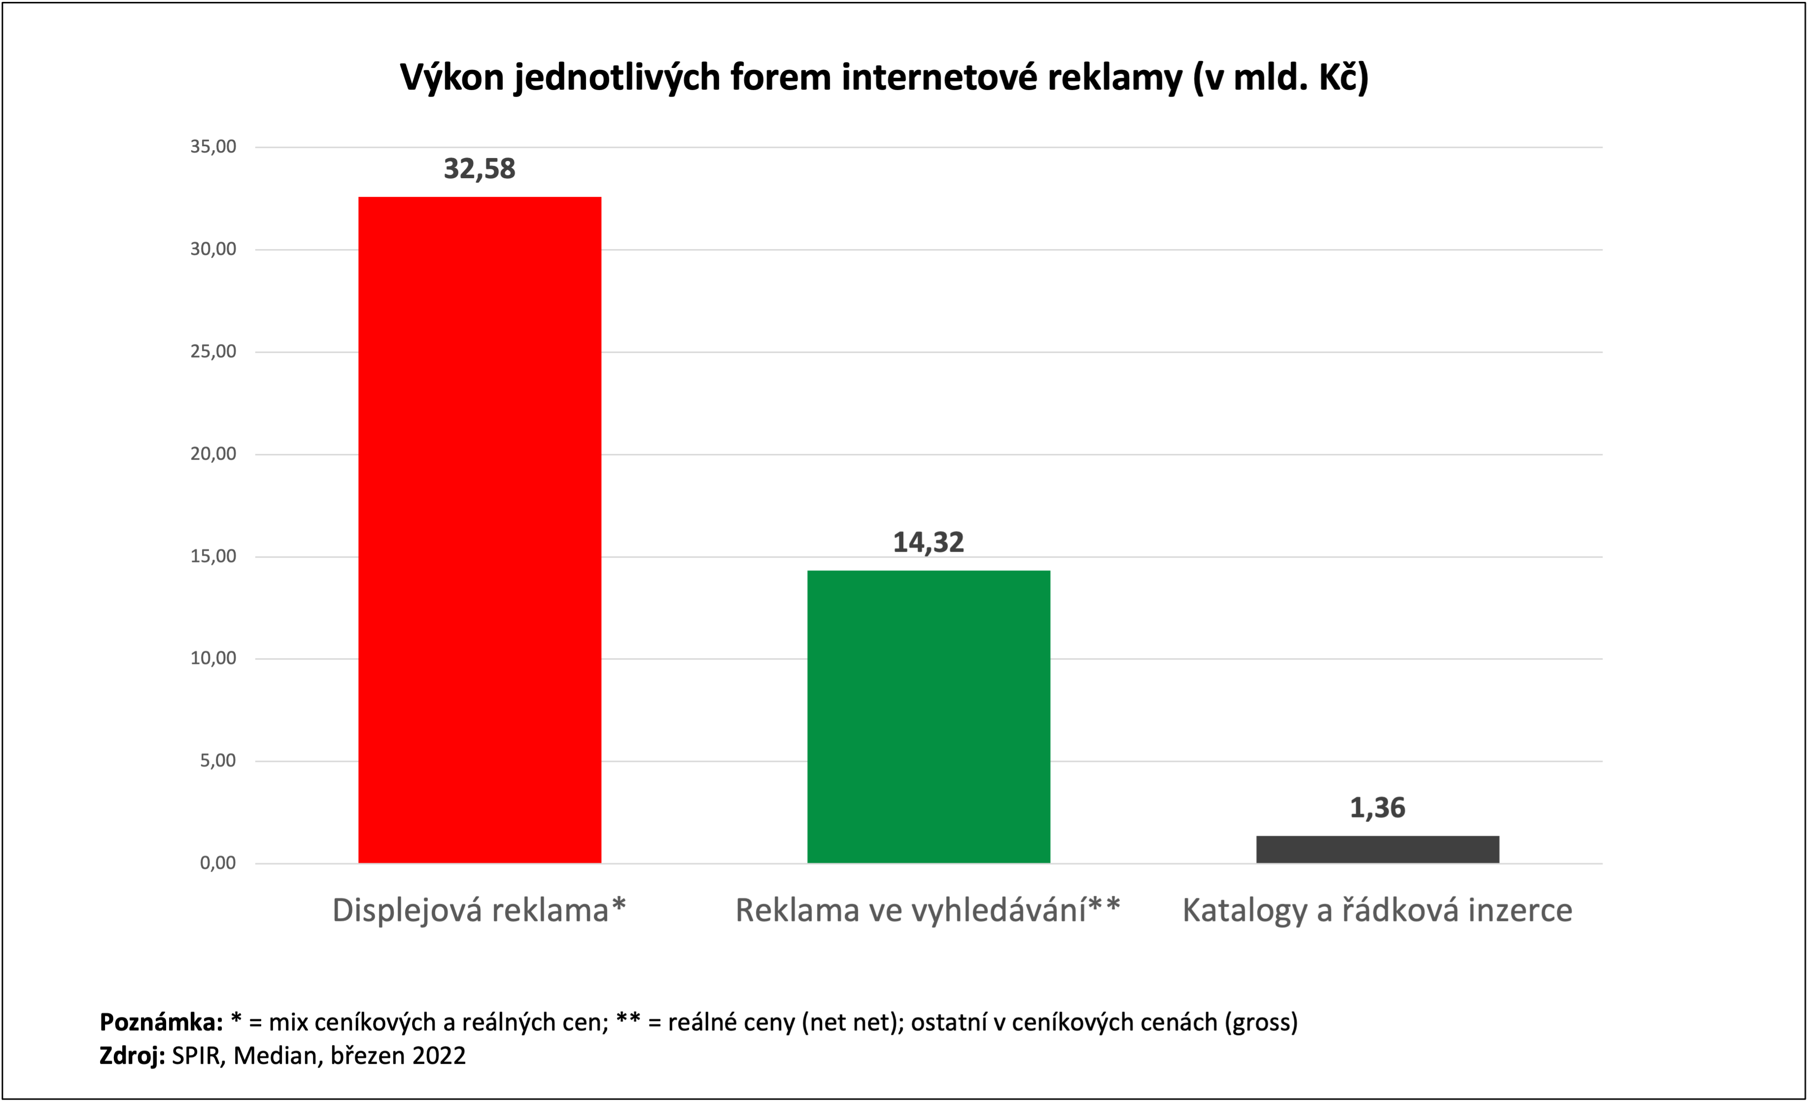

Slide 25
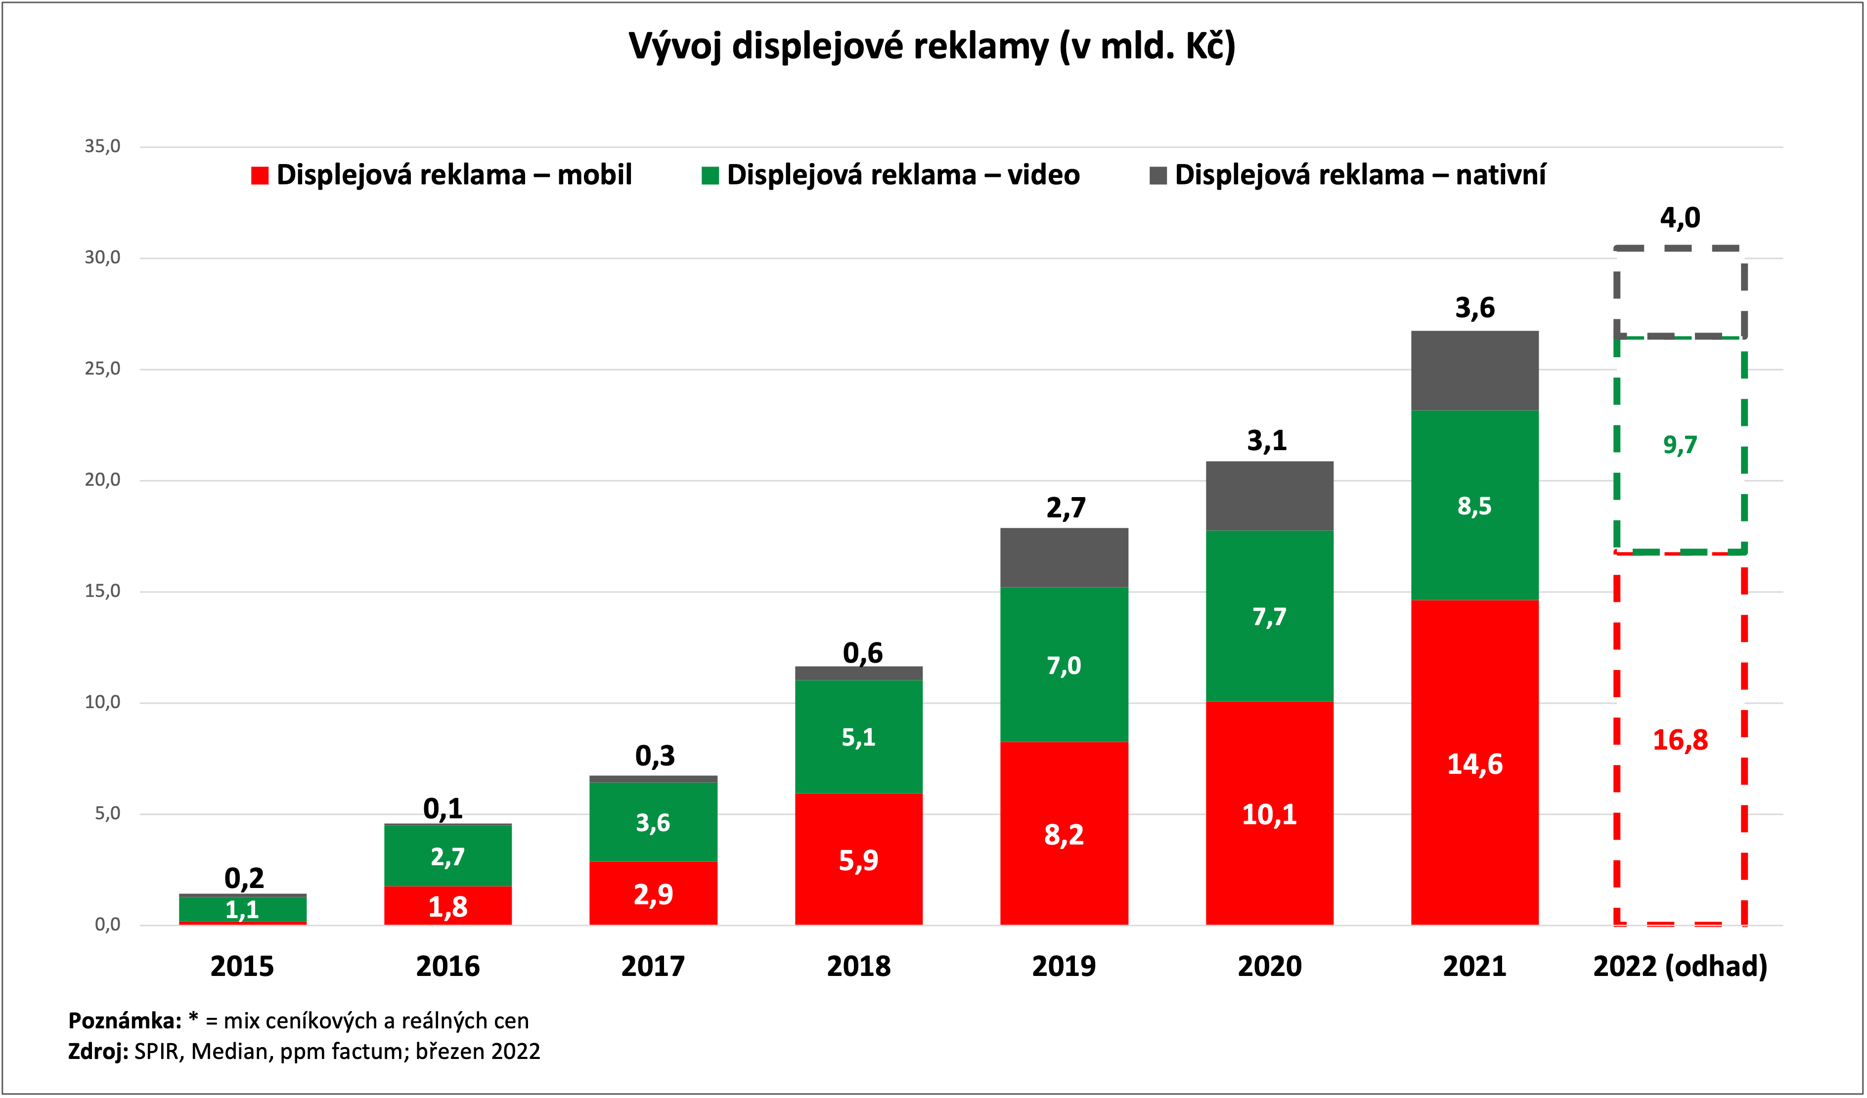

Slide 26
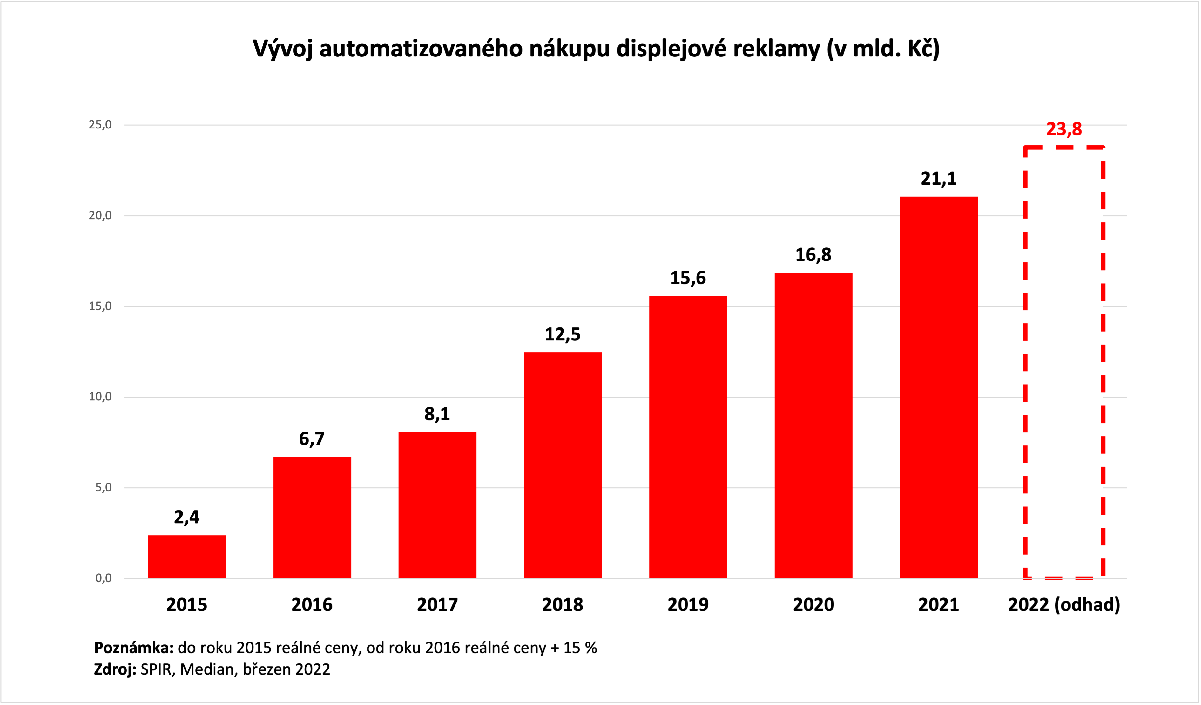

Slide 27
Tisková reklama
Nevtíravá, umí získat pozornost - proč ANO?
Umí předat obsáhlé, podrobné sdělení - pozornost čtenáře je mnohem větší než TV diváka
Masový i dobře zacílený zásah populace
Sdělení se dá dobře přizpůsobit obsahu média
Především u tematických / odborných magazínů lze perfektně zaujmout a přesvědčit
Velká škála formátů inzerce (včetně vzorků přiložených k časopisu)

Slide 28
Tisková reklama
Nevtíravá, umí získat pozornost - proč NE?
Deníky jsou vhodné na široké oslovení a ne na přesné cílení
Magazíny mají poměrně nízký náklad a trvá delší čas než vyjdou všechny které máme v mediaplánu (budují reach CS pomaleji než TV)
Dlouhé doby uzávěrek - nutno plánovat dopředu
Magazíny nejsou aktuální a komunikaci tak moc nejde navázat na aktuální dění ve společnosti
Tisková inzerce se snadno okouká (nemá moc dlouhodobý kreativní wow-efekt)

Slide 29
Tisková reklama
Vyhodnocení
Vyhodnocuje se průměrný náklad a čtenost - ta je vyšší protože si lidé mezi sebou titul půjčují (je k dispozici průměrná čtenost)
Základní cena se odvíjí od celostránkové inzerce

Slide 30
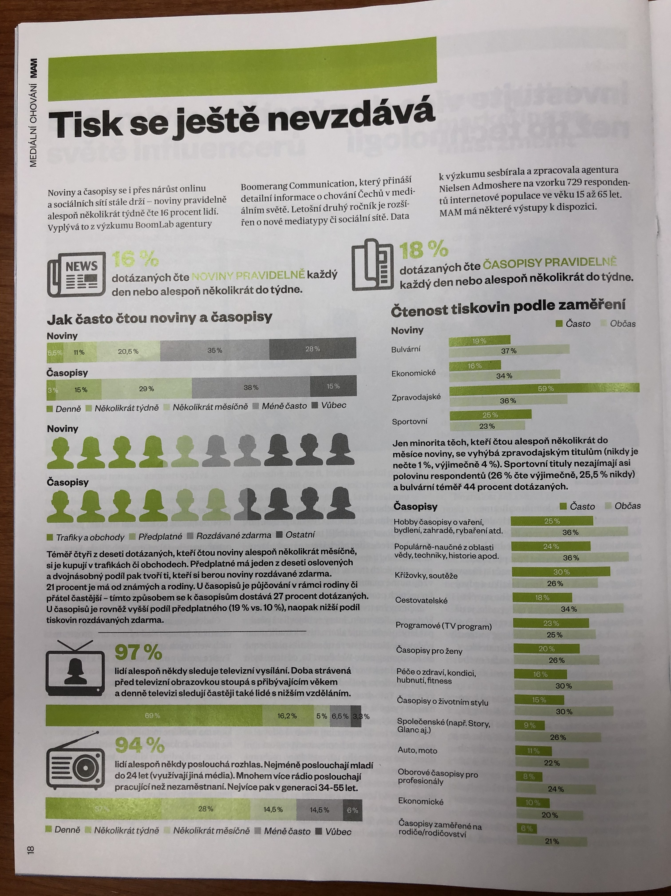

Slide 31
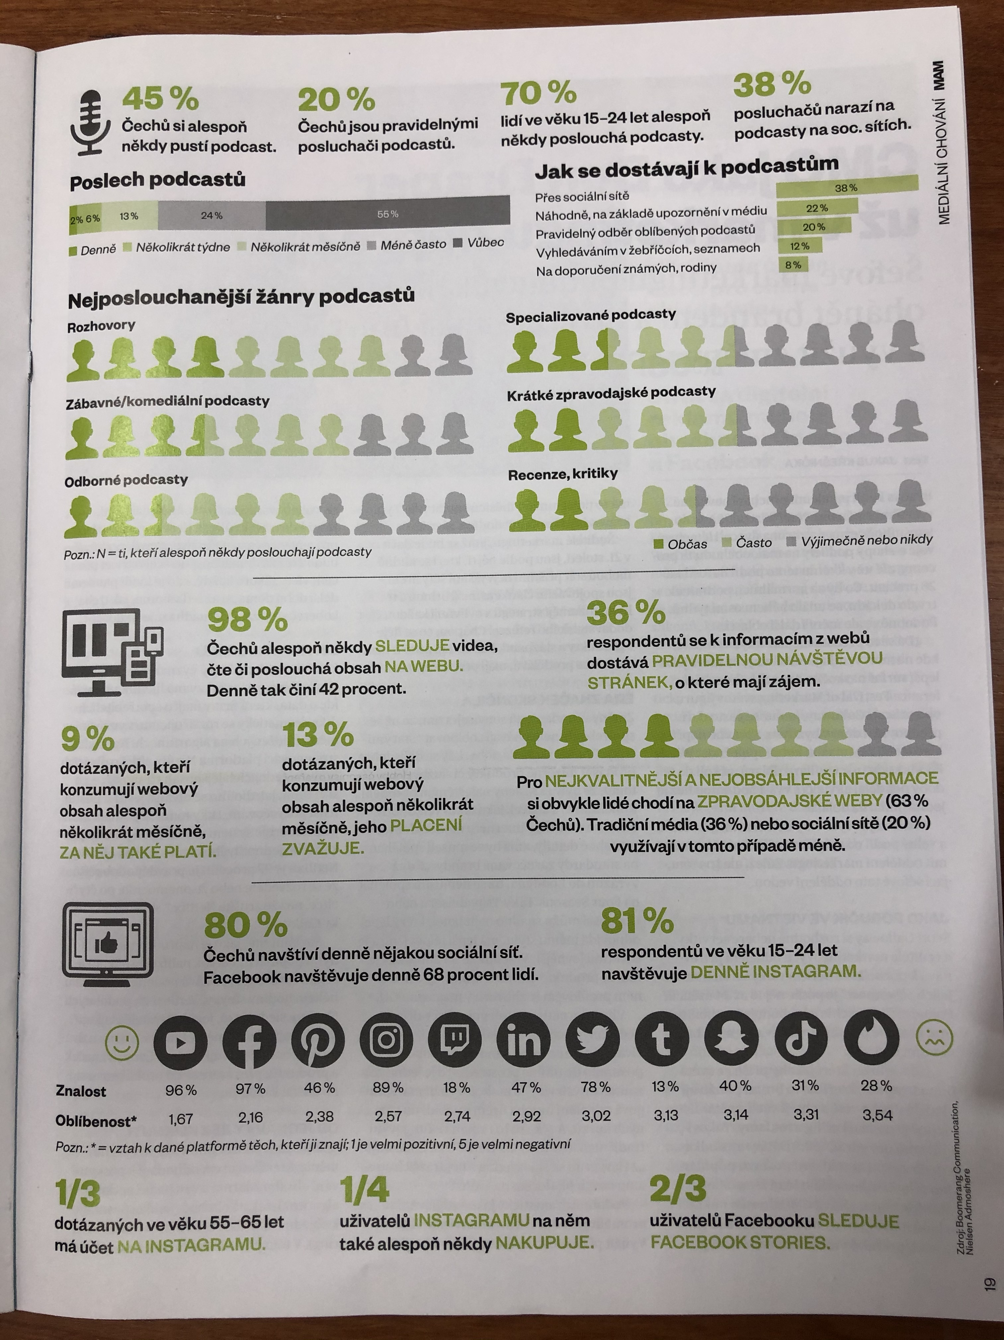

Slide 32
Rozhlas
Rychlé médium, většinou funguje jako doplněk - proč ANO?
Selektivní médium - dobrý zásah CS (regiony, zájmy)
Nižší ceny, díky kterým je možné dosáhnout vyšší frekvence kontaktů CS se sdělením
Snadné a rychlé nasazení, levná produkce
Ideální pro akční nabídky, promo akce, slevy, dny otevřených dveří, …
Rozhlas umí navázat důvěrný vzath s posluchačem
Rozhlas dodá spíše opakované setkání s rekamním sdělením (frekvenci) než silný zásah (impact)

Slide 33
Rozhlas
Rychlé médium, většinou funguje jako doplněk - proč NE?
Omezený zásah - pro větší pokrytí je třeba použít více stanic, platí to i pro pokrytí jednoho regionu (v Praze se poslouchá více než 35 stanic, jedna z ncih pro účinné pokrytí stačit nebude)
Při delším poslechu je rozhlas příjemná zvuková kulisa, které nevěnuje pozornost (lépe funguje mluvené slovo)
Kreativita trpí opotřebením, rychle se oposlouchá a je otravná

Slide 34
Rozhlas
Formáty / Vyhodnocení
Rozhlasový spot - jednoduchý, dobře namluvený, žádná cizí slova, značku nacpat co nejdříve
Jingle
Sponzoring
Soutěže / Speciální formáty
Vybírá se mix stanic, časová pásma, rozmístění spotů (min. 3 spoty za den, pro silné oslovení 6 a více)

Slide 35
OOH (out of home neboli outdoor)
Může dosáhnout velké viditelnosti - proč ANO?
Dlouhodobé a pravidelné působení (instalují se většinou na měsíc)
Velké plochy možnost neobvyklých nadstaveb
Působí bez ohledu na vůli příjemce - nelze ji vypnout nebo přeskočit
Dobrý výběr lokálního cílení

Slide 36
OOH (out of home neboli outdoor)
Může dosáhnout velké viditelnosti - proč NE?
Krátká doba na prohlédnutí - sdělení musí být stručné a graficky jednoduché
Neosvětlené plochy jsou v zimě hůře viditelné
Plochy trpí povětrnostními vlivy a poškozováním
Nejlepší místa jsou vyprodána dlouho dopředu
Zásadní - absence jednotného výzkumu

Slide 37
OOH (out of home neboli outdoor)
Formáty / Vyhodnocení
Velkoplošná média
Další média v ulicích
Veřejná doprava
Média na cílených místech
Vyhodnocení moc není, takže
      nakoupit a doufat že jsem trefil ty kvalitní co zajistí přenos sdělení
      dobře vybírat, což stojí hodně času

Slide 38
Kinoreklama
Vysoká pozornost
Pro mladší cílové skupiny
Divák je srozuměn s tím že před filmem je reklama a navíc je naladěn na sledování, nic neruší pozornost
Reklamu nelze vypnout
Náročné na plánování - mít jasno o obdobích úspěšných projekcí
Produkční náklady pro převedení TV spotu na filmový pás

Slide 39
Kinoreklama
Formáty / Vyhodnocení
On-screen (reklama na plátně)
Off-screen (reklama mimo plátno) - promo v sále, ve foyer, potisky nebo polepy
Cena se počítá podle návštěvnosti, k dispozici jsou přesná data (podle prodaných lístků)
Lze cílit např. na “light TV viewers” - cílová skupina nesledující moc TV

Slide 40
Program příští (přespříští) hodiny
Růst a měření
Jak sestavit budget
Reaktivní komunikace / Prank
Virální reklamy
Co je cool a co už moc ne
Grafický odpad

Slide 41
Doporučená knížka
Ariely, Dan: Jak drahé je zdarma

